Slide 1

Biodigestión y Biofertilizantes
Estudiante: María Ximena Ferro
Director: Dr. Jorge Jíos
Co-Director: Ing. Edgardo Soto
PlaPiMu-LaSeiCic

Slide 2
Biofertilizantes VS Fertilizantes Inorgánicos
VENTAJAS
Permiten aprovechar residuos orgánicos.
Recuperan la M.O. del suelo, regulan su temperatura, estimulan los microorganismos del suelo y mejoran la capacidad de retención de agua.
No necesitan energía para su fabricación. Algunos pueden necesitar transporte.
DESVENTAJAS
Fuente de patógenos si no tienen el tratamiento previo adecuado.
Pueden provocar eutrofización si se agregan en exceso
Salinización
Metales pesados (Cu y Zn)

Slide 3
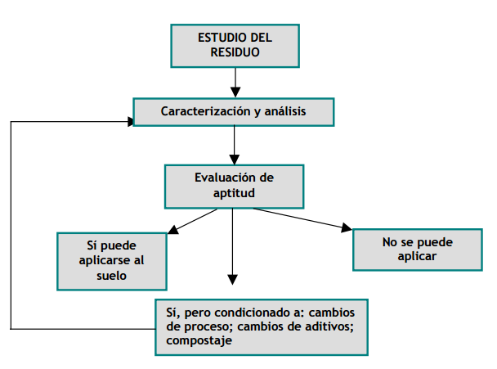
Valorización de un residuo
Previo aplicación al suelo:
Estudio de la capacidad del suelo como receptor
Elaboración del plan de aplicación (análisis del residuo orgánico/suelo agrícola/tipo de cultivo)
Plan de aplicación: dosificación/época de fertilización/forma de aplicación.

Slide 4
Caracterización de biofertilizantes
“Cuantificación de parámetros químicos para evaluar la calidad de biofertilizantes obtenidos de biomasa”
Medida del pH
ST y SV
Fósforo disponible
Nitrógeno total
Nitrógeno orgánico
Metales pesados
DQO

Slide 5
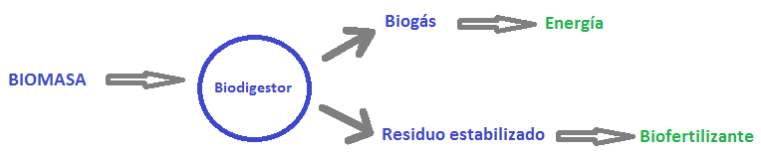
Biodigestión anaerobia
Proceso biológico complejo que ocurre en ausencia de oxígeno a través del cual la biomasa es transformada en biogás mediante un conjunto de bacterias asociadas.
Es un tratamiento biológico con muchos beneficios ambientales: disminución de la contaminación, producción de energía (disminuye la emisión de GEI) y biofertilizantes, cerrando el ciclo de la materia orgánica.

Slide 6
Composición promedio del biogas
Componentes | % en volumen
Metano (CH₄) | 55-65
Dióxido de carbono (CO₂) | 34-45
Nitrógeno (N₂) | 0-3
Hidrógeno (H₂) | 0-1
Sulfuro de hidrógeno (SH₂) | 0-1
Poder calorífico: 5000KCal/m³

Slide 7
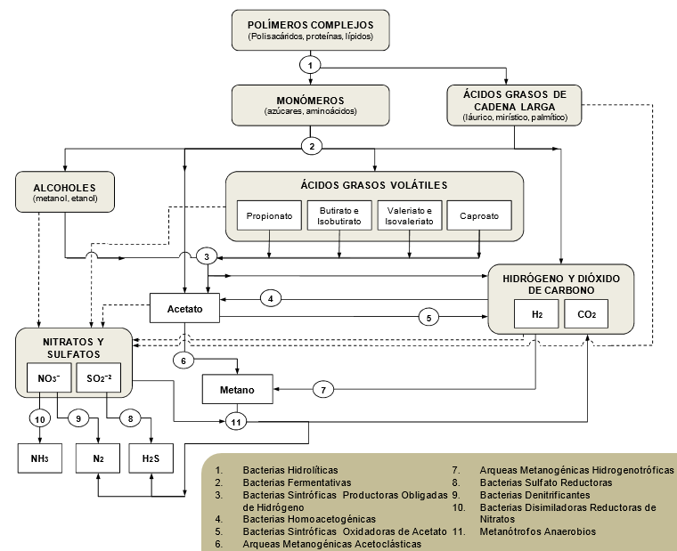
Etapas de la digestión anaerobia

Slide 8
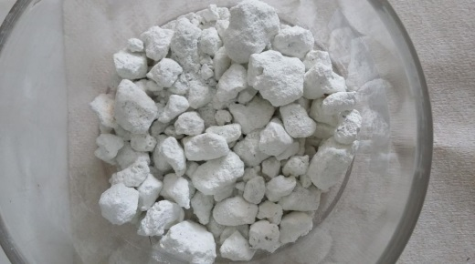
Problemática del SH₂
8- Bacterias SulfatoReductoras (BSR)
SO₂⁻² + 8e⁻ + H⁺ H₂S + 2H₂O + 2OH⁻
Reducción asimilativa de sulfato
Reducción disimilativa de sulfato
Elminación por Proceso seco de oxidación: adsorción química con ZnO.
ZnO + H₂S ZnS + H₂O

Slide 9
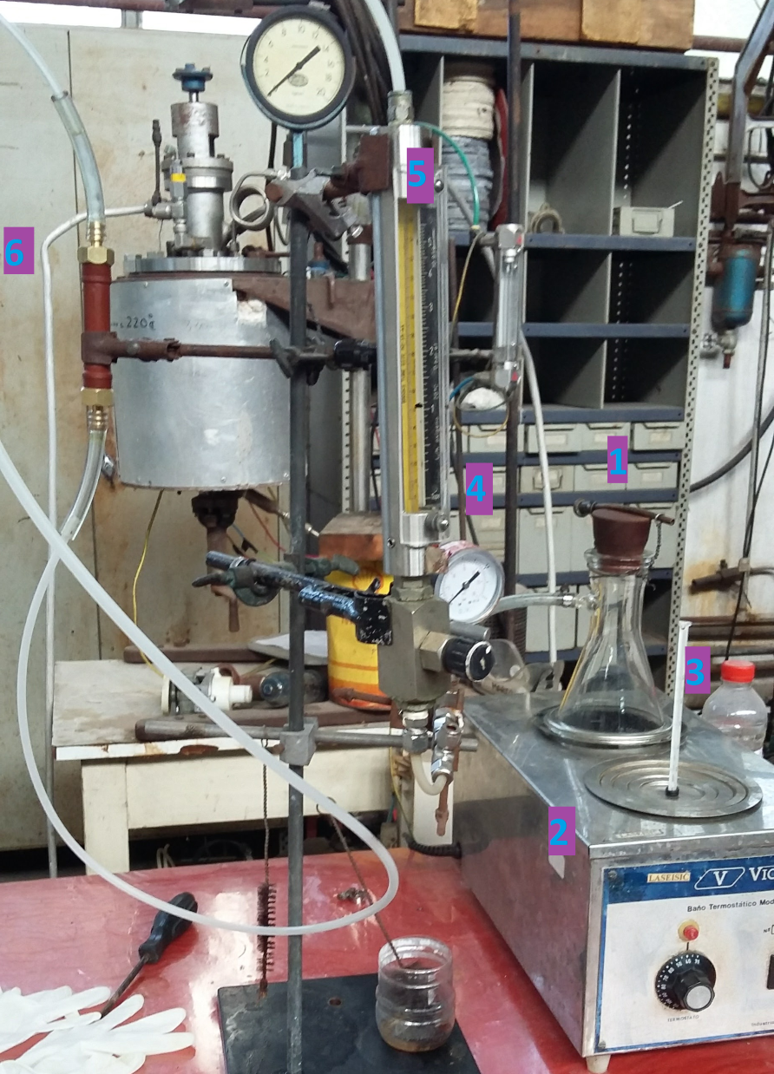
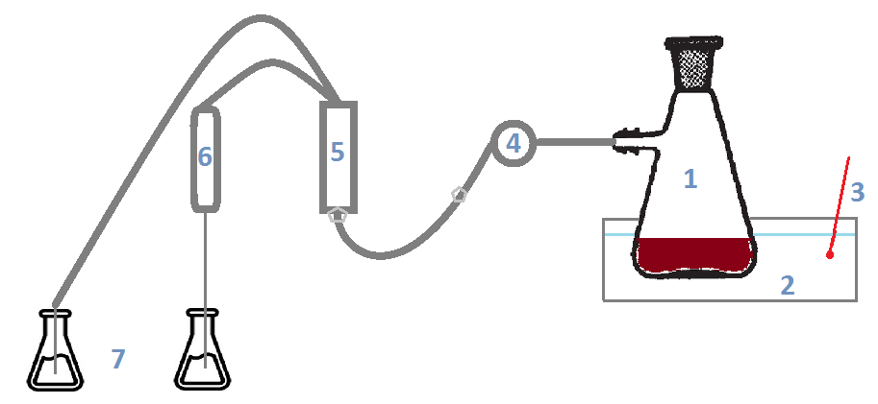
Biodigestor Prototipo
Biomasa de carga: deyecciones porcinas
1) Kitasato 2L
2) Termostato: 39ºC
3) Termómetro
4) Barómetro
5) Caudalímetro de bolita
6) Filtro casero: ZnO recuperado
7) Solución absorbedora: (CH₃COO)₂Zn

Slide 10
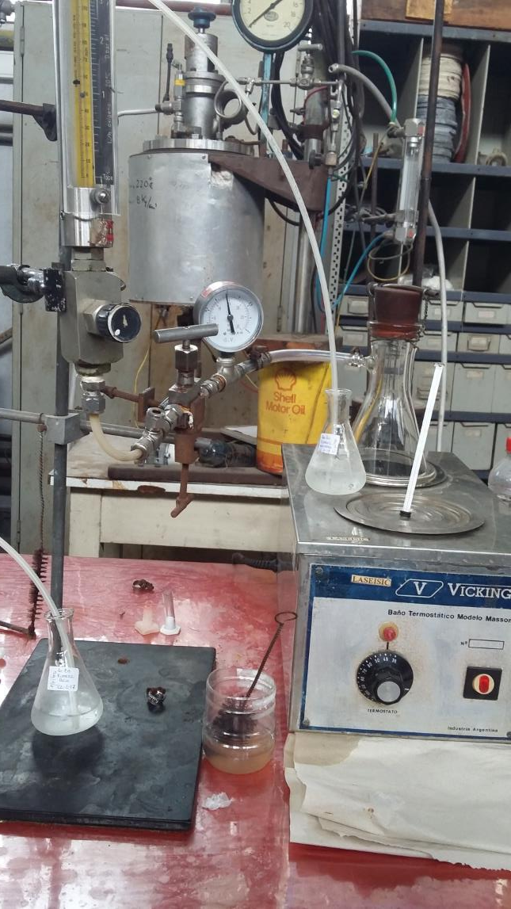
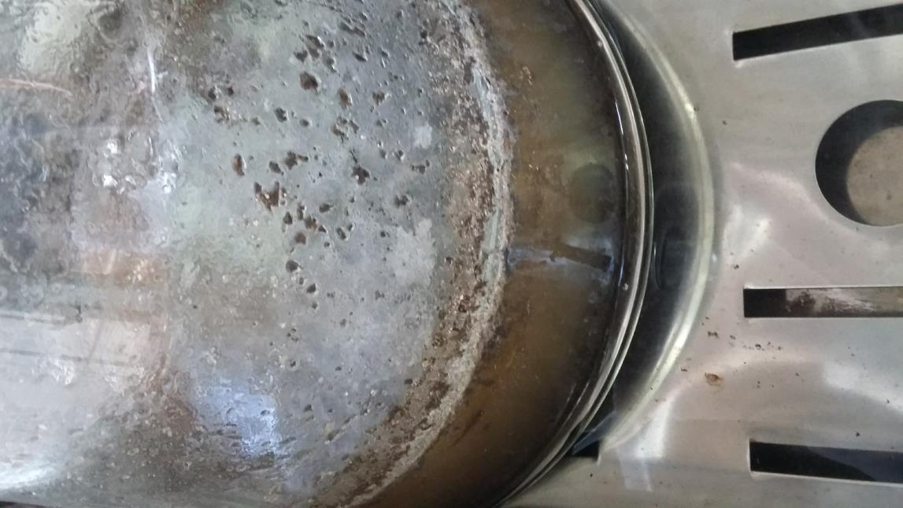

Slide 11
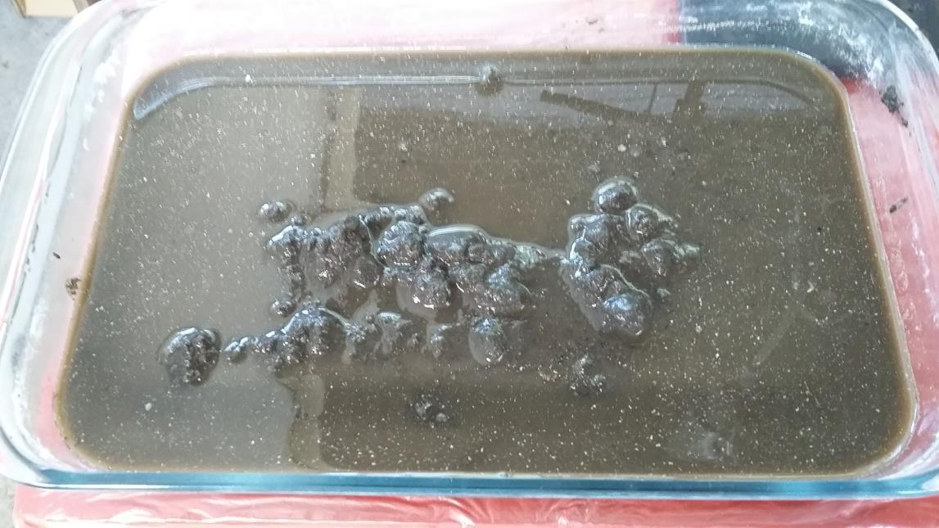
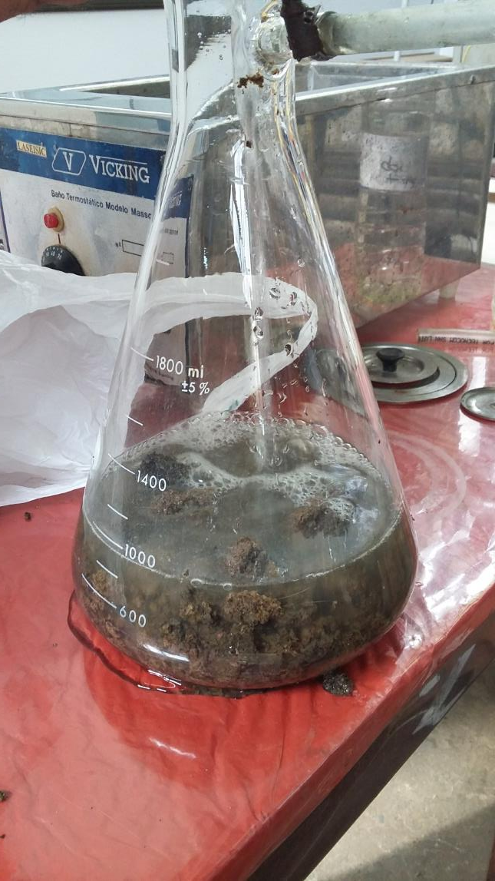

Slide 12
Bibliografía consultada
E. Groppelli, O. Giampaoli. Biodigestores: Una propuesta sustentable. Santa Fe, Argentina, 2015.
Expósito Velez, G.A., Modelización de procesos biológicos para la eliminacón de residuos ganaderos, teniendo en cuenta sus condiciones especiales, in Departamento de Ordenación del Territorio, Urbanismo y Medio Ambiente. E.T.S. de Ingenieros de Caminos, Canales y Puertos. 2004, Universidad Politécnica de Madrid.
Tobares, L., La importancia y el futuro del biogás en la Argentina. 2012: 3er Congreso Latinoamericano y del Caribe de Refinación.
Cervantes, FJ., J. Saldívar-Cabrales, and J.F. Yescas, Estrategias para el aprovechamiento de desechos porcinos en la agricultura. Revista Latinoamericana de recursos naturales, 2007.

Slide 13

MUCHAS GRACIAS!!

